Slide 1
Pengertian dan Konsep Framework

Slide 2
Apa itu framework?
Menurut Wikipedia framework adalah suatu struktur konseptual dasar yang digunakan untuk memecahkan dan menangani suatu masalah kompleks. Jadi singkatnya framework adalah wadah/kerangka kerja dari sebuah website yang akan kita bangun. Dengan adanya kerangka kerja tersebut, maka akan lebih mempercepat waktu kita dalam pembuatan website sekaligus memudahkan melakukan perbaikan dari sebuah website.
Sehingga kita ibaratkan website kita adalah rumah, maka framework ini adalah kerangka dari rancangan rumah yang akan kita buat

Slide 3
Kenapa menggunakan framework?
Dengan adanya framework, maka pekerjaan kita akan lebih mudah, karena kita sudah memiliki library / fungsi yang tinggal kita gunakan nantinya di website kita.
Memberikan struktur yang baik dalam program yang kita buat
Dengan menggunakan framework, berarti kita harus menyesuaikan cara orang bekerja sesuai dengan gaya framework yang dipakai
Pengerjaan website bisa lebih cepat
Meningkatkan keamanan
Lebih bebas dalam pengembangan jika dibandingkan CMS
Mempermudah dalam melakukan mainenance

Slide 4
Contoh framework popular
Codeigniter
Laravel
Cake PHP
yiiFramework
Zend Framework
Symfony

Slide 5
Apa itu MVC?
MVC adalah sebuah metode untuk membuat sebuah aplikasi dengan memisahkan data (model) dari tampilan (view) dan cara bagaimana memprosesnya (controller). Dalam implementasinya kebanyakan framework dalam aplikasi website adalah berbasis arsitektur MVC

Slide 6
Konsep MVC
MVC memisahkan pengembangan aplikasi berdasarkan komponen utama yang membangun sebuah aplikasi
View
Merupakan bagian yang menangani presentasion logic. Kalau di web biasanya berupa file template HTML, yang diatur oleh controller. View berfungsi untuk menerima dan mempresentasikan data kepada user. Bagian ini tidak memiliki akses langsung terhadap bagian model.

Slide 7
Model
Biasanya berhubungan langsung dengan database untuk memanipulasi data (insert, update, delete, search). Menangani validasi dari bagian controller, namun tidak dapat berhubungan langsung dengan bagian view.
Controller
Bagian yang mengatur hubungan antara bagian model dan bagian view. Controller berfungsi untuk menerima request dan data dari user kemudian menentukan apa yang akan diproses oleh aplikasi.

Slide 8

View
Melihat tampilan website
Controller
Mengatur Tampilan dan
Data untuk user
Model Berhubungan dengan Data
Controller berurusan dengan kontrol, Model berurusan dengan data
dan database dan view adalah tampilan yang kita lihat

Slide 9
Apa itu Codeigniter
Framework berbasis PHP yang kuat dengan footprint yang sangat kecil. small footprint berati minim jejak, atau sederhananya ketika user melihat tampilan website CodeIgniter akan sulit ditebak. Hal ini sangat berguna bagi developer, agar ketika ada “musuh/attacker” lebih sulit melihat framework yang digunakan. Sebut saja penggunaan wordpress yang dapat langsung dilihat hanya menggunakan meta datanya.

Slide 10
Kelebihan Codeigniter
Berukuran sangat kecil. File download nya hanya sekitar 2MB, itupun sudah include dokumentasinya yang sangat lengkap.
Dokumentasi yang bagus. Saat anda mendownloadnya, telah disertakan dengan dokumentasi yang berisi pengantar, tutorial, bagaimana panduan penggunaan, serta referensi dokumentasi untuk komponen-komponennya.
Kompitabilitas dengan Hosting. CodeIgniter mampu berjalan dengan baik pada hampir semua platfom hosting. CodeIgniter juga mendukung database-database paling umum, termasuk MySQL.
Tidak ada aturan coding yang ketat. Terserah anda jika anda hanya ingin menggunakan Controller, tanpa View, atau tidak menggunakan Model, atau tidak salah satu keduanya. Namun dengan menggunakan ketiga komponennya adalah pilihan lebih bijak.

Slide 11
Kinerja yang baik. Codeigniter sangat cepat bahkan mungkin bisa dibilang merupakan framework yang paling cepat yang ada saat ini.
Sangat mudah diintegrasikan. CodeIgniter sangat mengerti tentang pengembangan berbagai library saat ini. Karenanya CodeIgniter memberikan kemudahan untuk diintegrasikan dengan library-library yang tersedia saat ini.
Sedikit Konfigurasi. Konfigurasi CodeIgniter terletak di folder aplication/config. CodeIgniter tidak membutuhkan konfigurasi yang rumit, bahkan untuk mencoba menjalankannya, tanpa melakukan konfigurasi sedikitpun ia sudah bisa berjalan.
Mudah dipelajari. Disamping dokementasi yang lengkap, ia juga memiliki berbagai forum diskusi.

Slide 12
Kekurangan Codeigniter
CodeIgniter tidak ditujukan untuk pembuatan web dengan skala besar.
Library yang sangat terbatas. Hal ini dikarenakan sangat sulit mencari plugin tambahan yang terverifikasi secara resmi, karena pada situsnya CodeIgniter tidak menyediakan plugin-plugin tambahan untuk mendukung pengembangan aplikasi dengan CI.
Belum adanya editor khusus CodeIgniter, sehingga dalam melakukan create project dan modul-modulnya harus berpindah-pindah folder.

Slide 13
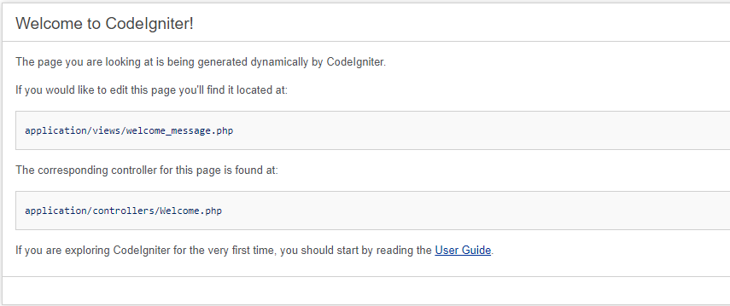
Bekerja dengan Codeigniter
Download https://codeigniter.com/download
Folder dicopy ke htdocs, diberi nama belajar_ci
http://localhost/belajar_ci/

Slide 14
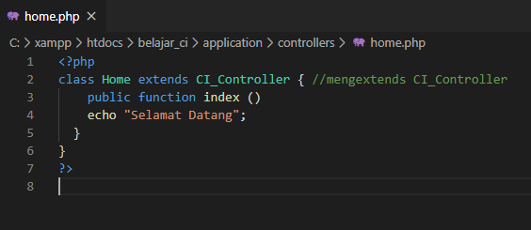
Cara menggunakan controller
Controller Home
Buat file dengan nama Home.php pada folder application/controllers
Membuat Class Home dan
extends CI_Controller untuk
menyatakan bahwa Class Home
merupakan controller pada CI
Fungsi index() adalah fungsi
default yang akan dipanggil ketika
controller Home dipanggil.
3.http://localhost/belajar_ci/index.php/home

Slide 15
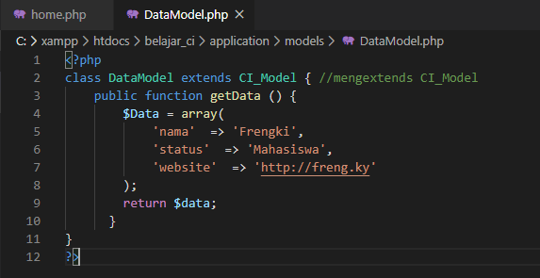
Cara menggunakan model
Buat file dengan nama DataModel.php pada folder application/models
Membuat Class DataModel dan
extends CI_Model untuk
menyatakan bahwa Class DataModel
merupakan model pada CI
Fungsi getData() untuk
mengembalikan data array yang
yang ada pada fungsi tersebut

Slide 16
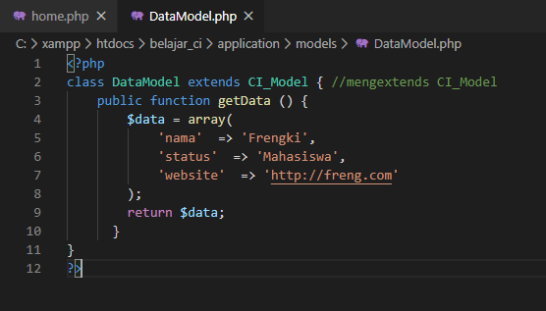
Cara Memanggil Model pada Controller
Ubah sedikit source code pada Home.php pada folder application/controllers
1. $this->load->model ("DataModel");
Untuk memanggil model yang sudah
Kita buat tadi
2. getData () untuk menampung fungsi
Pada variable $dataArr
3. $dataArr adalah variable yang berisi
Data seperti nama, status, dan website
Cek http://localhost/belajar_ci
/index.php/home

Slide 17
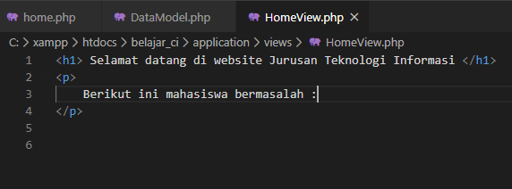
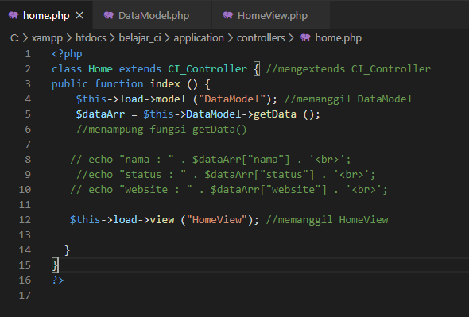
Cara Menggunakan View
Buat File php dengan nama HomeView.php pada folder application/views
Cek http://localhost/belajar_ci
/index.php/home

Slide 18
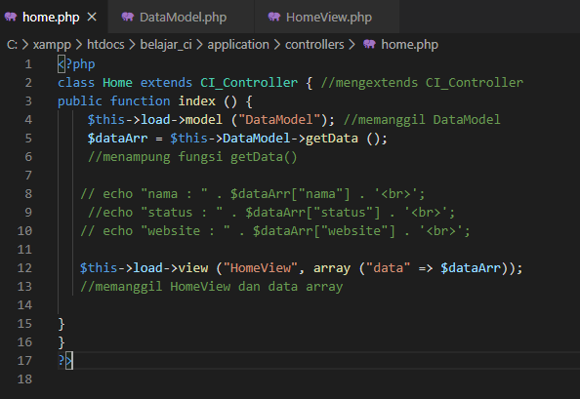
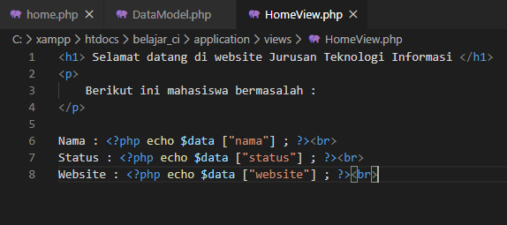
Apabila kita ingin menampilkan data yang sudah kita dapatkan di model ke view, maka ada sedikit perubahan pada Home.php

Slide 19
HTML Helper
CI menyediakan beberapa fungsi pembantu yang disebut helper, cara pemanggilan helper dengan menuliskan $this->load->helper('nama_helper');
Beberapa fungsi yang sudah tersedia pada HTML helper seperti heading(), img(), link_tag(), ul(), ol(), meta(), doctype(), br(),nbs()
Coba helper pada Home.php di folder application/controllers

Slide 20
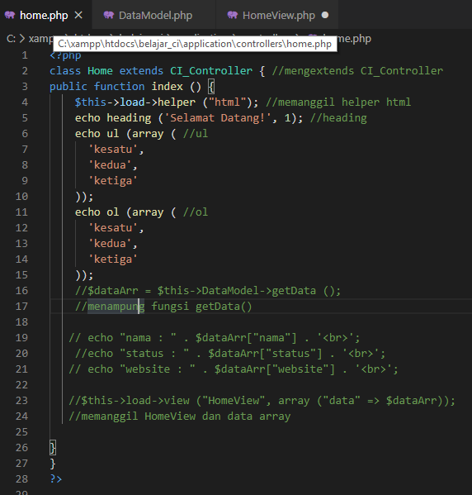

Slide 21
Number Helper
Number helper memilki beberapa fungsi yang dapat memudahkan kita dalam memanipulasi data numerik. Cara pemanggilan helper ini dengan menuliskan $this->load->helper(‘number');
Fungsi yang sudah tersedia pada number helper seperti byte_format() untuk mengubah angka menjadi format byte.
Coba helper pada Home.php di folder application/controllers

Slide 22
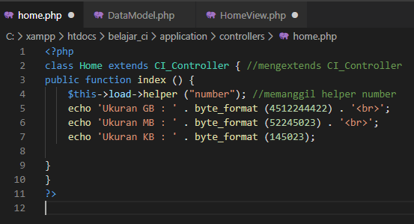

Slide 23
URL Helper
URL Helper memiliki beberapa fungsi yang dapat memudahkan kita apabila bekerja dengan URL. Adapun cara pemanggilan helper ini dengan menuliskan $this->load->helper(‘url');
Fungsi yang sudah tersedia pada URL helper seperti site_url(), base_url(), current_url(), uri_string(), anchor(), anchor_popup(), auto_link(), dll
Sebelum menggunakan fungsi URL seperti site_url() dan base_url(), terlebih dahulu mengubah konfigurasi untuk base_url yang ada di file config.php dalam folder application/config/
Ubah $config['base_url'] = ‘ '; dari kosong menjadi lokasi website kita
=> http://localhost/belajar_ci/

Slide 24
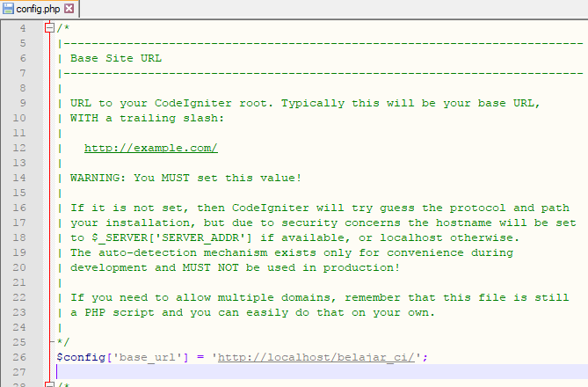

Slide 25
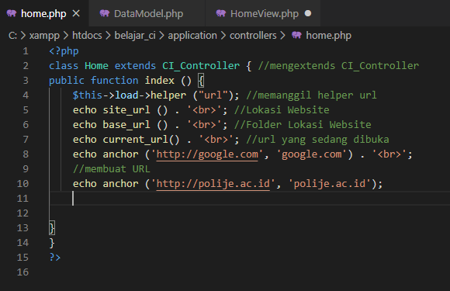
Coba helper pada Home.php

Slide 26
Form Helper
Form helper memilki beberapa fungsi yang dapat memudahkan kita apabila kita apabila kita bekerja dengan form, seperti membuat textfield, dan lain-lain. Cara pemanggilannya $this->load->helper(‘form');
Fungsi yang sudah tersedia pada form helper seperti form_open(), form_input(), form_hidden(), form_upload(), form_textarea(), dan lainnya.
Coba helper pada Home.php

Slide 27
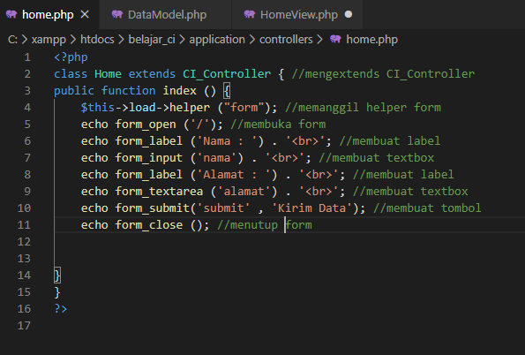

Slide 28
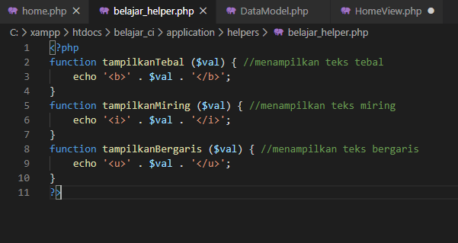
Membuat helper sendiri
Buat file php dengan nama belajar_helper.php di folder application/helper

Slide 29
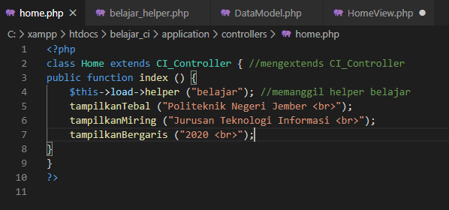
Coba helper pada Home.php

Slide 30
Cara menggunakan Library
Library adalah class tambahan yang menyediakan tools atau fungsi – fungsi yang dapat membantu kita dalam membangun sebuah website dengan CI
Input Class adalah library dari CI yang memiliki beberapa fungsi untuk memudahkan kita bila melakukan segala sesuatu yang berhubungan dengan input atau form. Fungsi diinput form yang sering digunakan adalah POST, GET, COOKIE atau SERVER
Coba di Home.php

Slide 31
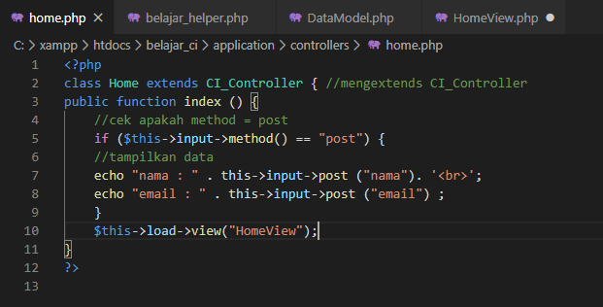
Digunakan untuk mengecek method
Apa yang diterima, apablia method =
POST, maka akan ditampilkan data
Nama dan email yang dikirim oleh
Method POST.
Selanjutnya, kita ubah
File HomeView.php pada
applications/views

Slide 32
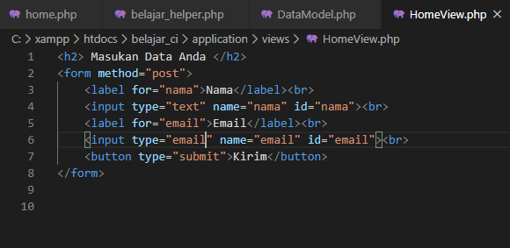

Slide 33
File Uploading Class
File uploading class adalah library dari CI yang memiliki beberapa fungsi untuk memudahkan kita bila melakukan segala sesuatu yang berhubungan dengan upload file. Ketika menggunakan file uploading class ini, kita bisa melakukan beberapa validasi, seperti berapa ukuran maksimal file yang di upload, ekstensi file yang diizinkan, dan lainnya.
Coba di Home.php

Slide 34
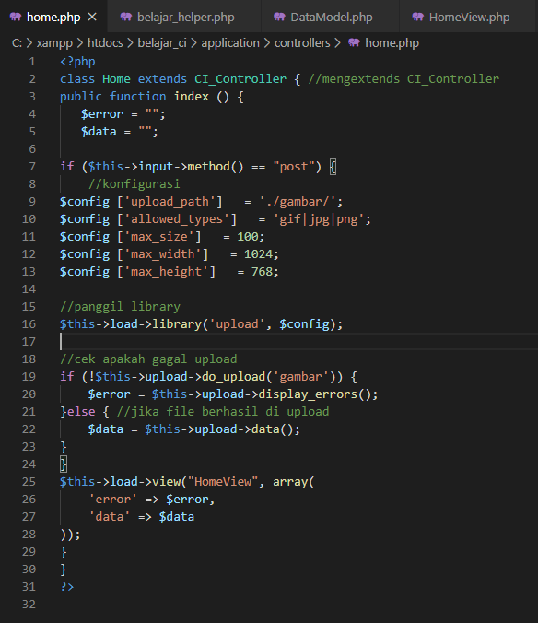
Untuk mengecek method apa yang diterima, apabila method = post, maka kita akan coba upload filenya.
File yang di upload harus memiliki ekstensi gif|jpg|png dengan ukuran maksimal 100KB dan resolusi 1024x768 pixel.
Selanjutnya ke HomeView.php

Slide 35
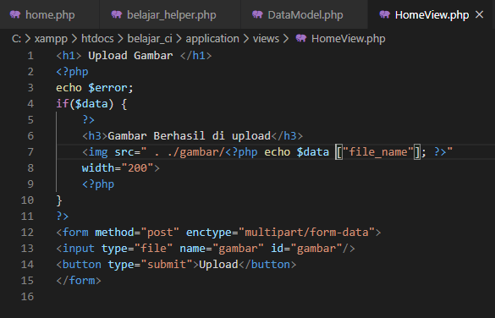
Buat folder dengan nama gambar difolder diluar website

Slide 36
Session Library
Session library digunakan untuk melakukan segala sesuatu yang berhubungan dengan session website
Ada beberapa fungsi yang bisa digunakan contohnya seperti set_userdata(), sess_destroy(),flashdata() dan lainnya
Coba di Home.php

Slide 37
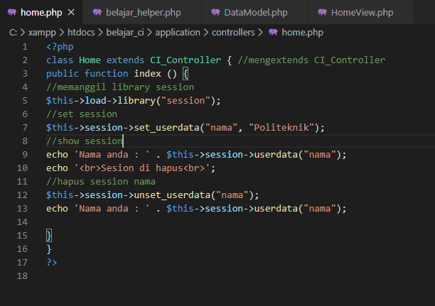
Untuk membuat session untuk nama dengan isi Politeknik.
Untuk mengosongkan session nama

